Slide 1
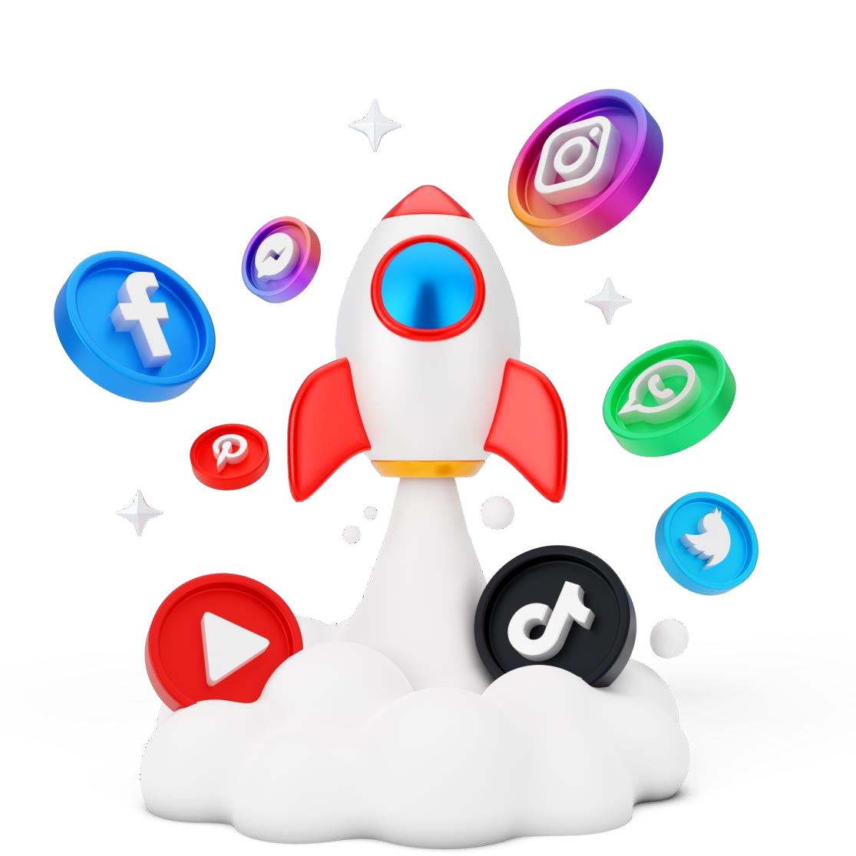
SOSIAL MEDIA SEBAGAI SARANA PUBLIKASI MASA KINI
Desiana Muryasari, S.Pd, M.Pd
Program Studi Desain Komunikasi Visual

Slide 2

internet yang semakin pesat maka arus penukaran informasi
Dengan
semakin
berkembangnya
pengguna
semakin cepat dan mudah, hal ini lah yang membuat masyarakat lebih cenderung berkomunikasi melalui internet, karena memudahkan penggunanya untuk berkomunikasi tanpa ada batasan waktu, tempat, dan jarak. Dengan kemudahan ini membuat jutaan orang di dunia. Berinteraksi menggunakan internet sehingga terbentuknya situs media sosial salah satunya adalah Instagram.

Slide 3
Carousel adalah format konten media sosial
Carousel adalah format konten media sosial yang menampilkan beberapa gambar atau video dalam satu postingan. Berbeda dari konten statis yang biasa Anda lihat, carousel lebih bersifat interaktif.
Format konten ini memungkinkan audiens untuk melihat satu per satu gambar atau video dengan scroll ke kiri atau kanan.

Slide 4
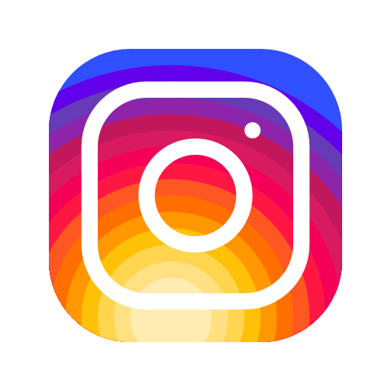

JENIS CAROUSEL
Carousel dibagi dalam dua jenis, konten carousel organik dan carousel ads.
yaitu
Carousel organik diciptakan agar pengguna lebih mudah mengunggah beberapa konten (gambar atau video) dalam satu postingan saja. Beberapa media sosial yang memiliki fitur ini yaitu:

Slide 5


JENIS CAROUSEL
Carousel ads adalah carousel yang ditujukan untuk beriklan.
Berikut beberapa media sosial yang memiliki fitur carousel ads:

Slide 6


Slide 7
